Slide 1
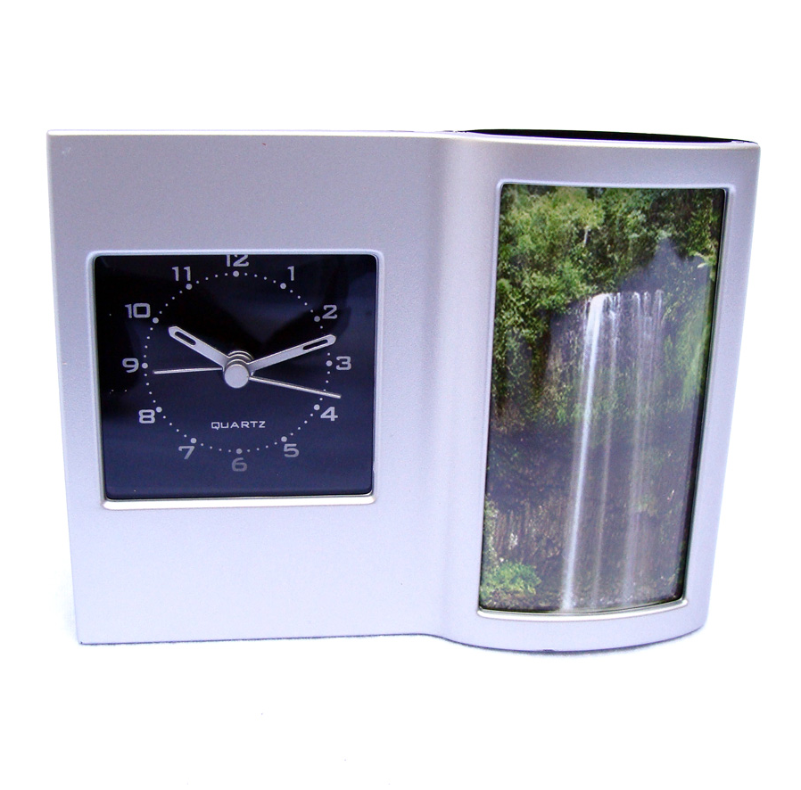
SU
LOGO
AQUÍ
Portaretrato + Reloj + Portalapicero
Art. Uy 1502
Reloj analógico cuadrado de 5 cm y portaretrato rectangular de 4.5 cm por 8.5 cm. Por detrás del mismo esta ubicado el portalápices.
* Medidas aproximadas: 10 cm 13 cm total
* Funciona con una pila AA (no incluida)
* Embalaje: Bolsa anti choque y caja individual imp.
* Disponible en color Gris Plata
* Apto para estampar.
PRECIO AQUÍ

Slide 2
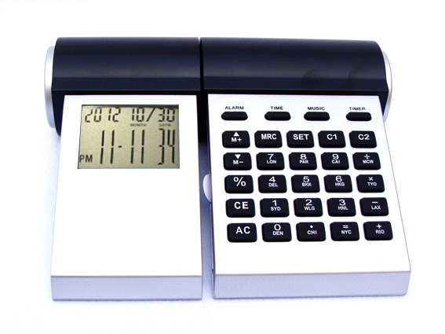
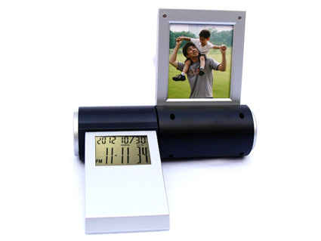
SU
LOGO
AQUÍ
Portaretrato + Calculadora + Reloj Digital
Art. Uy 1503
Reloj digital y calculadora con portaretrato rebatible.
* Medidas aproximadas: 15.5 cm por 12.5 cm total
* Funciones: Reloj (formato 12/24 hs), Calendario, alarma.
Programable con botones.
* Funciona con dos pilas AAA (no incluidas).
* Embalaje: Bolsa anti choque y caja individual impresa
* Disponible en color Gris Plata
* Apto para estampar.
PRECIO AQUÍ
* Portaretrato rebatible

Slide 3
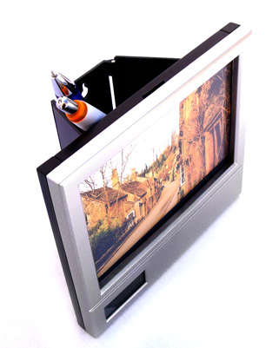
SU
LOGO
AQUÍ
Portaretrato + Reloj + Portalapicero
Art. Uy 1504
Reloj digital de 3.5cm por 1.5 cm. Puede colgarse o
apoyarse gracias a su portalápices plegable.
* Funciones: Reloj (formato 12/24 hs), alarma.
Programable con botones.
* Medidas: 13 cm por 14 cm.
* Funciona con dos pilas AA (no incluidas)
* Embalaje: Bolsa anti choque y caja individual impresa
* Disponible en color Gris Plata
* Apto para estampar.
PRECIO AQUÍ

Slide 4
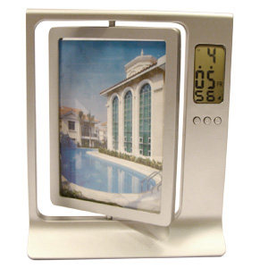
SU
LOGO
AQUÍ
Portaretrato Giratorio + Reloj Digital
Art. Uy 1505
Portaretrato giratorio con reloj digital y lapicero
* Funciones: Reloj (formato 12/24 hs),
calendario, alarma. Programable con botones.
* Medidas aproximadas: 15 cm x 17.5 cm
* Opción de 2 fotos frente y dorso.
* Embalaje: Bolsa anti choque y caja individual impresa
* Funciona con una pila AAA (no incluida)
* Disponible en color Gris Plata
* Apto para estampar.
PRECIO AQUÍ

Slide 5
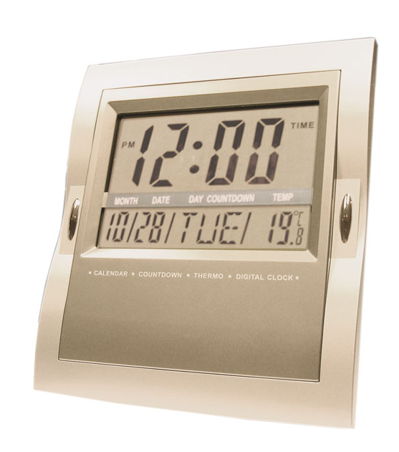
SU
LOGO
AQUÍ
Reloj Escritorio / Pared
Art. Uy 4003
Reloj de mesa o pared con doble pantalla digital de cristal líquido.
* Funciones: Reloj (formato 12/24 hs), calendario, alarma, temperatura. Programable con botones.
* Funciona con dos pilas AA (no incluidas)
* Embalaje: Bolsa anti choque y caja individual impresa
* Medidas aproximadas: 24,50 x 21,50 cm.
* Colores disponibles: Gris plata combinado con azul
* Apto para estampar.
PRECIO AQUÍ

Slide 6
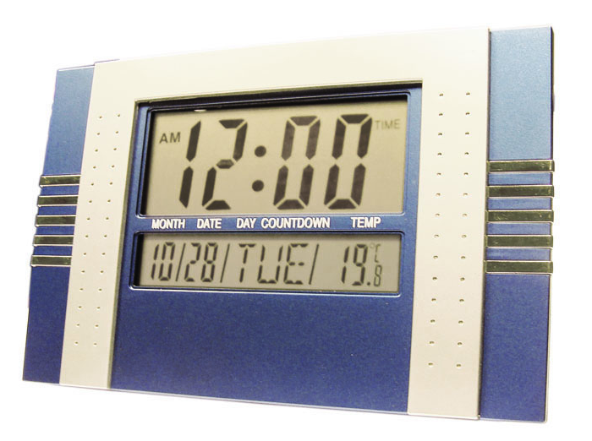
SU
LOGO
AQUÍ
Reloj Combinado Grande
Art. Uy 4004
Reloj de escritorio o pared con doble pantalla digital
de cristal liquido.
* Funciones: Reloj con amplio visor (formato 12/24 hs), calendario, alarma, temperatura.
* Programable con botones.
* Funciona con dos pilas AA (no incluidas)
* Embalaje: Bolsa anti choque y caja individual imp.
* Medidas aproximadas: 18,70 x 29 cm.
* Colores disponibles : gris plata liso y gris plata
combinado con azul o con negro.
* Apto para estampar.
PRECIO AQUÍ

Slide 7
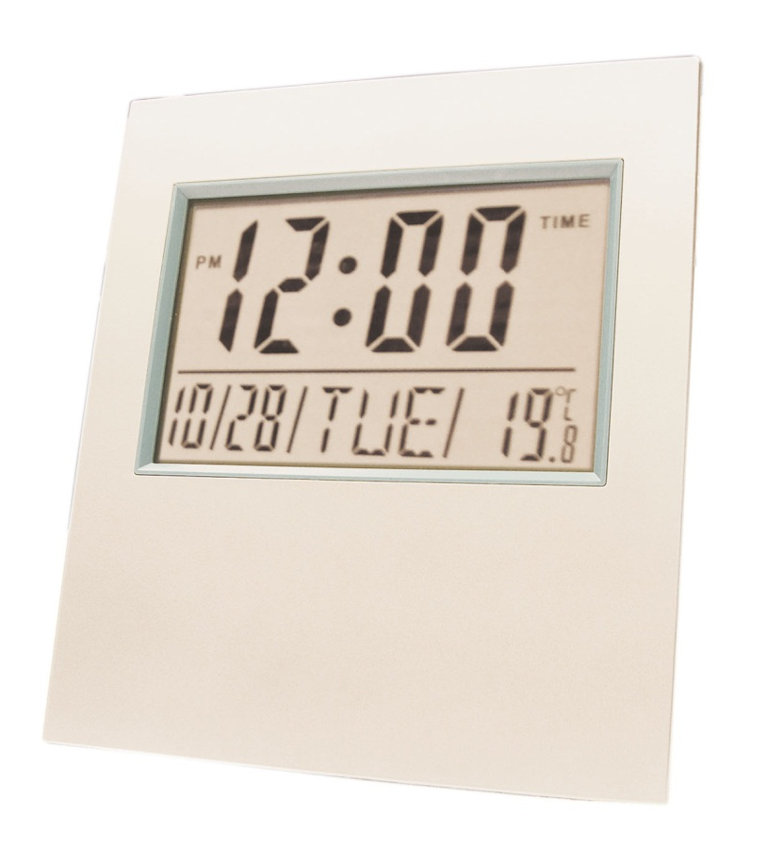
SU
LOGO
AQUÍ
Reloj Digital Liso Grande
Art. Uy 4005
Reloj de escritorio/pared. Pantalla digital de cristal liquido.
* Funciones: Reloj (formato 12/24 hs), calendario, alarma, temperatura.
* Programable con botones.
* Funciona con dos pilas AA (no incluidas)
* Embalaje: Bolsa anti choque y caja individual impresa.
* Medidas aproximadas: 17,50 x 17,50 cm
* Colores disponibles: Gris plata con reborde azul en el cuadrante
* Apto para estampar.
PRECIO AQUÍ

